Slide 1
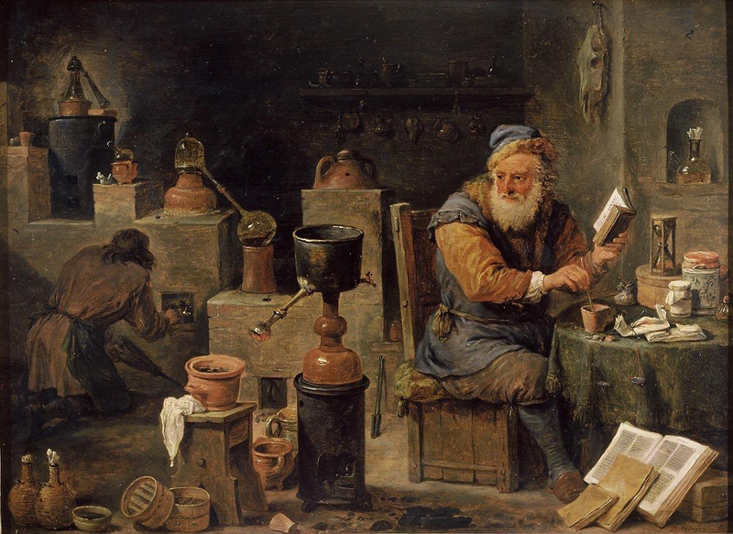
ΑΝΤΡΙΑΝΑ ΟΚΤΑΠΟΔΗ
ΑΛΧΗΜΕΙΑ

Slide 2
ΟΡΙΣΜΟΣ
Η αλχημεία (από την αραβική λέξη: al-kīmiyā) ήταν εξερευνητική τεχνουργία και πρακτική, αποκρυφιστική και συχνά απαγορευμένη, που εφαρμόστηκε κατά τους αρχαίους χρόνους αλλά και τον Μεσαίωνα. Οι αλχημιστές επεδίωκαν την ανακάλυψη της φιλοσοφικής λίθου, μιας μυθικής ουσίας, μέσω της οποίας θεωρούσαν ότι θα πετύχαιναν τους δύο βασικούς τους σκοπούς: την μετατροπή των μη πολύτιμων μετάλλων σε χρυσό και την παρασκευή του ελιξήριου της ζωής που θα εξασφάλιζε την αθανασία. Στην τεχνουργία αυτή, διέπρεψαν αρχικά οι αλχημιστές της ελληνιστικής περιόδου και στη συνέχεια, γύρω στον Μεσαίωνα, οι Άραβες αλχημιστές.
Η λέξη "αλχημεία" έχει πιθανή καταγωγή από τους Άραβες (Al-kimia), από τους Αιγύπτιους (χυμεία και χεμ), ενώ άλλοι θεωρούν ότι μπορεί να έχει προέλθει από τους Κινέζους ή και τον Αριστοτέλη (για την άλλη-χημεία λοιπόν έχουμε: αλχημεία < αλχημία < αρχημία < αρχή μία < Έστι δ' εν πάσι αρχή μία και ουσία).

Slide 3
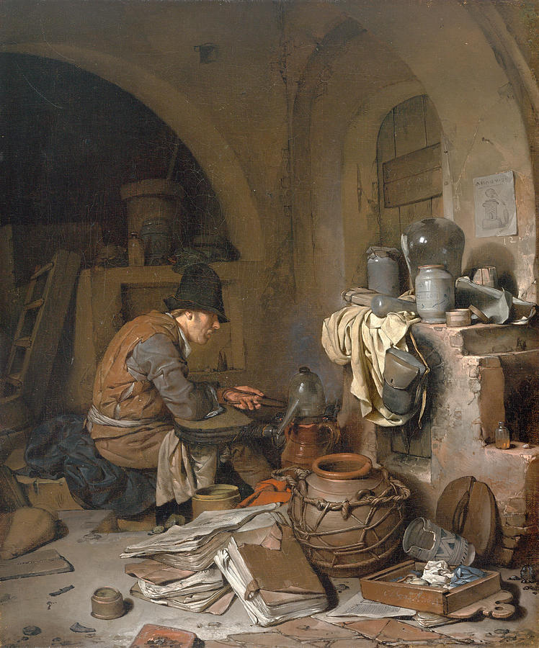
Η αλχημεία συνδυάζει τη φιλοσοφική θεώρηση και συγκεκριμένη πρακτική μέθοδο με στόχο την κατάκτηση της απόλυτης σοφίας και της αθανασίας. Οι αλχημιστές αποσκοπούσαν σε προσωπική βελτίωση και δημιουργία διάφορων υλικών με ασυνήθιστες ιδιότητες. Η πρακτική μέθοδος των αλχημιστών εξελίχθηκε στη βάση της σύγχρονης χημείας, καθώς δημιούργησαν τεχνικές ανάλυσης, ταυτοποίησης και διαχωρισμού ουσιών. Επίσης, πολλά γυάλινα σκεύη που χρησιμοποιούνται ακόμη και σήμερα στα χημικά εργαστήρια ήταν δημιουργήματα των αλχημιστών.

Slide 4
Ψυχολογία και αλχημεία
Η αλχημεία και οι αλχημικοί συμβολισμοί μελετήθηκαν περιστασιακά από φιλόσοφους και ψυχολόγους. Ο Καρλ Γκούσταβ Γιουνγκ (Carl Jung), σε συνεργασία με την ψυχολόγο Μαρί Λουίζ φον Φραντς, μελέτησε τις θεωρίες και τα σύμβολα των αλχημιστών θέτοντας έτσι τα θεμέλια για την θεώρηση του έργου των αλχημιστών ως πνευματικό μονοπάτι. Σύμφωνα με την ερμηνεία του Γιουνγκ, η αλχημεία ήταν το όχημα με το οποίο ο γνωστικισμός επιβίωσε μέχρι την Αναγέννηση. Την άποψη αυτή συμμερίζονται και άλλοι όπως ο Στέφαν Χέλερ (Stefan Hoeller). Με αυτή την έννοια, ο Γιουνγκ συγκρίνει την αλχημεία με πνευματικές πρακτικές όπως η γιόγκα.

Slide 5
Καρλ Γκούσταβ Γιουνγκ
Η ενασχόληση του Καρλ Γκούσταβ Γιουνγκ με την αλχημεία έπαιξε καθοριστικό ρόλο στην διαμόρφωση της σύγχρονης θέσης της. Το αλχημικό του ενδιαφέρον είναι εμφανές σε πολλά από τα δοκίμιά του, τα οποία βρίσκει κανείς συγκεντρωμένα στα βιβλία του «Psychology and Alchemy» (Ψυχολογία και αλχημεία) και «Psychology and Religion» (Ψυχολογία και θρησκεία). «Η προσωπική του βιβλιοθήκη, που σώζεται ακόμα στο σπίτι του στο Κούσναχτ, σ’ ένα προάστιο της Ζυρίχης, θεωρείται μια από τις σημαντικότερες ιδιωτικές συλλογές στο χώρο της αλχημείας. Πολύ σημαντικό ήταν επίσης το έργο του για την διάσωση των αλχημικών κειμένων με την αναπαραγωγή ασφαλισμένων φωτοτυπιών ενός μεγάλου μέρους των σπάνιων βιβλίων του».

Slide 6
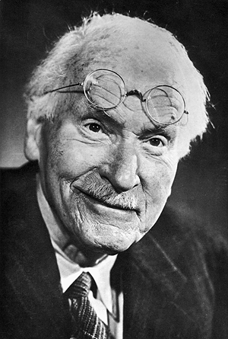
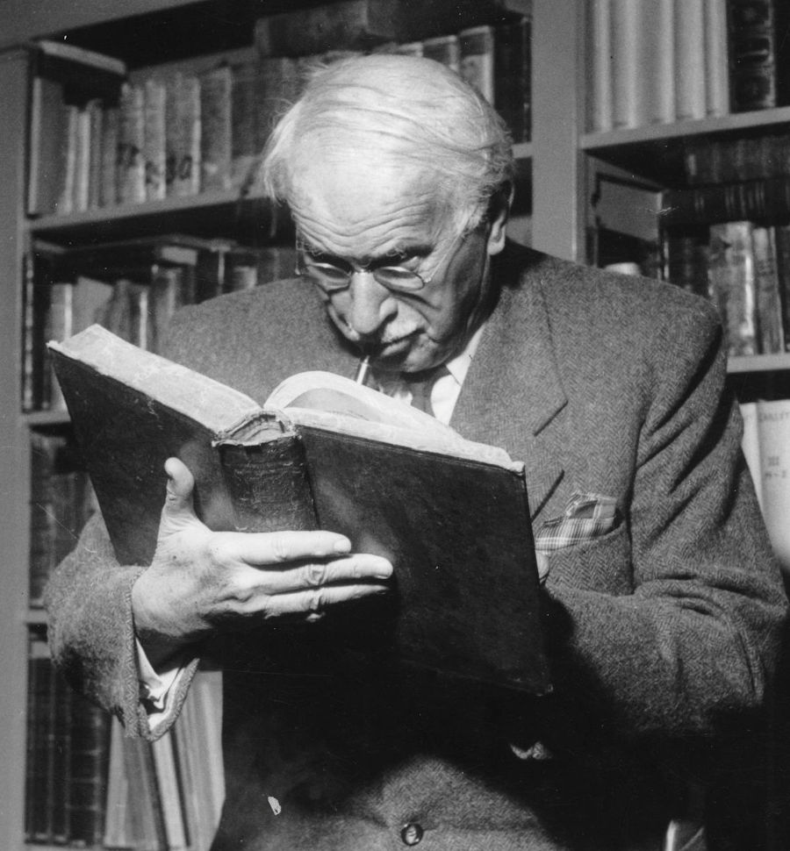
Καρλ Γκούσταβ Γιουνγκ

Slide 7
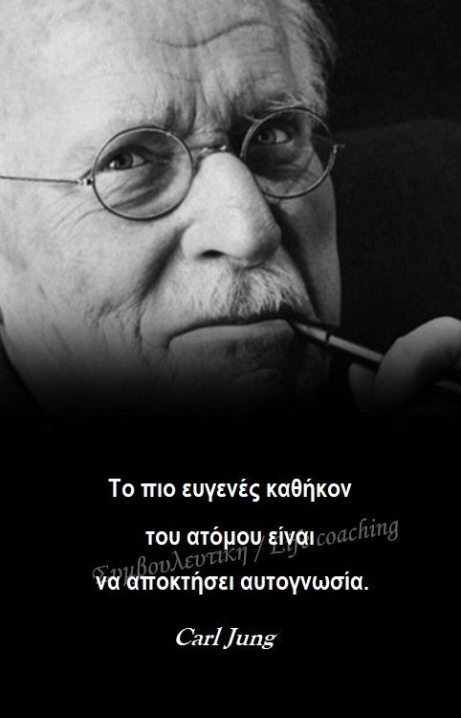
Η αλχημεία αποτέλεσε για τον Γιουνγκ το ξεχασμένο στοιχείο που συμπλήρωνε το κενό στο πάζλ της ιστορικής συνέχειας από τον αρχαίο γνωστικισμό έως την εμφάνιση και εξέλιξη της επιστήμης της ψυχολογίας στον καιρό του. Στο δοκίμιό του «The Psychology of the Transference» (Η ψυχολογία της μεταβίβασης), μια έρευνα για την ψυχολογία της αλχημείας, ο Γιουνγκ συνθέτει «… ένα θαυμάσιο αλφαβητάρι για την ψυχολογική προσέγγιση της Αλχημείας

Slide 8
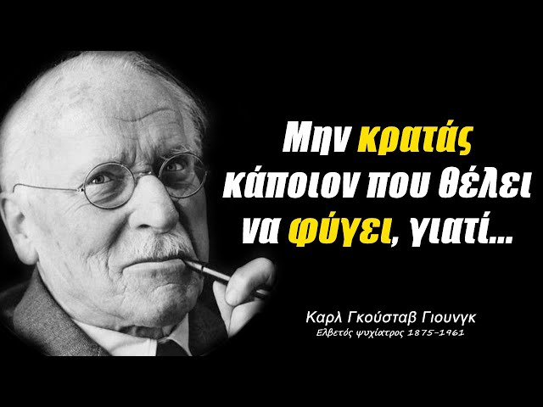
Πρόκειται στην πραγματικότητα για την κατάθεση μιας βαθιάς γνώσης για τον ψυχολογικό μηχανισμό της αγάπης μέσω της διαδικασίας της εναρμόνισης όλων των αντιθέτων, μια διαδικασία συναισθηματική, διανοητική, φυσική και μεταφυσική.» (σελ. 85). Στο βιβλίο Mysterium Coniunctionis, ο Γιουνγκ δημοσιεύει τα συμπεράσματά του μετά από πολλά έτη έρευνας πάνω στην αλχημεία και παρουσιάζει μια μελέτη για το «ψυχοσωματικό μυστήριο» αυτό που οι αλχημιστές ονόμαζαν «unus mundus (ένας κόσμος)».

Slide 9
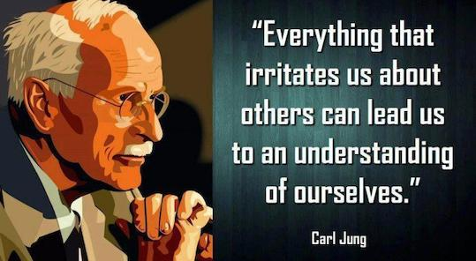
ΕΥΧΑΤΙΣΤΩ ΠΟΛΥ ΓΙΑ ΤΗΝ ΠΑΡΑΚΟΛΟΥΘΗΣΗ!!
ΠΗΓΕΣ {ΒΙΚΙΠΑΙΔΕΙΑ}{WICTIONARY}

